Slide 1
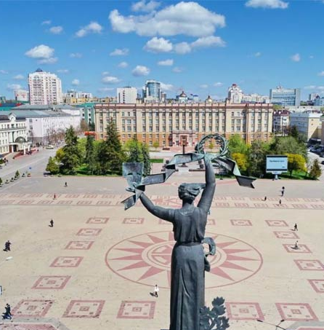
БЕЛГОРОДСКИЙ ГОСУДАРСТВЕННЫЙ НАЦИОНАЛЬНЫЙ ИССЛЕДОВАТЕЛЬСКИЙ УНИВЕРСИТЕТ
НИУ «БелГУ»
«У.М.Н.И.К.»
Разработка регионального Геопортала на основе электронного атласа

Slide 2
Проблема
Продукт
Вызов
Решение
ИДЕЯ
ЗАДАЧИ
ГИС-ы
ИССЛЕДОВАТЬ ПРИРОДНО-ХОЗЯЙСТВЕННУЮ СИСТЕМУ РЕГИОНА;
ПРОИЗВЕСТИ ОЦЕНКУ АНТРОПОГЕННОЙ НАГРУЗКИ ПО РАЙОНАМ;
ПРОАНАЛИЗИРОВАТЬ ПОСЛЕДСТВИЯ ВЫБРОСОВ ЗАГРЯЗНЯЮЩИХ ВЕЩЕТВ;
ВЫПОЛНЯТЬ ОТДЕЛЬНЫЕ ЗЕМЕЛЬНО-ОЦЕНОЧНЫЕ МЕРОПРИЯТИЯ;
ОБЛЕГЧИТЬ УПРАВЛЕНЧЕСКИЕ РЕШЕНИЯ АДМИНИСТРАЦИИ С ПОМОЩЬЮ ИНФОРМАЦИОННОЙ ПОДДЕРЖКИ;
СМОДЕЛИРОВАТЬ ДИНАМИЧЕСКИЕ ПРОЦЕССЫ.
.
АВТОМАТИЗИРОВАТЬ ПРОЦЕССЫ МОНИТОРИНГА;
ПРОИЗВЕСТИ ПРОСТРАНСТВЕННЫЙ АНАЛИЗ, РАЙОНИРОВАНИЕ И ОЦЕНКУ СИТУАЦИИ;
ОБЛЕГЧИТЬ СБОР СОЦИАЛЬНО-ЭКОНОМИЧЕСКИХ ДАННЫХ.
ОСОБЕННОСТЬ
ВОЗМОЖНОСТЬ ИНФОРМАЦИОННОГО ОБНОВЛЕНИЯ, ПО СРЕДСТВАМ СОЗДАНИЯ СОБСТВЕННЫХ БАЗ ДАННЫХ ДЛЯ РЕШЕНИЯ ВЫШЕУПОМЯНУТЫХ ЗАДАЧ

Slide 3
разработки связана с обеспечением единой информационной базой для различных направлений деятельности региона :
АКТУАЛЬНОСТЬ
научно-исследовательской;
образовательной;
административной;
социально-культурной;
туристической;
народно-хозяйственной;
коммерческой;
* Моделирование данных ЦММ (цифровых моделей местности) востребовано для изучения развития динамических процессов на территории Белгородской области

Slide 4
Методика
Сила мысли
ТЕХНОЛОГИЯ
ГЕОПОРТАЛ
АЭРОФОТОСЪЕМКА
Предоставление пользователю данных различного уровня
. Полевые работы, прокладывание маршрутов – съемка местности квадракоптером
Картографический материал Создание векторных слоев,
3D моделирование Обработка цифровых данных, создание ЦММ
тематической серии карт
ОНЛАЙН СЕРВИС
СБОР ДАННЫХ
Создание БД на основе (справочного, картографического, статистического) материала
Создание платформы и мини ГИС, предоставление данных

Slide 5
Белгородская область
коммерческие структуры в процессе разработки туристских маршрутов, концепций и стратегических планов развития сферы туризма
научно-исследовательские организации, органы государственной и исполнительной власти;
объекты инженерных изысканий и промышленности, транспортного и гражданского строительств, земельным кадастром;
Рынок
центрам туризма, ориентированным на экскурсионное направление, спортивными организациями;
ПОТРЕБИТЕЛЬ
может быть интересен частному предпринимательству; пользователями муниципальных учебных заведений
Продукт

Slide 6
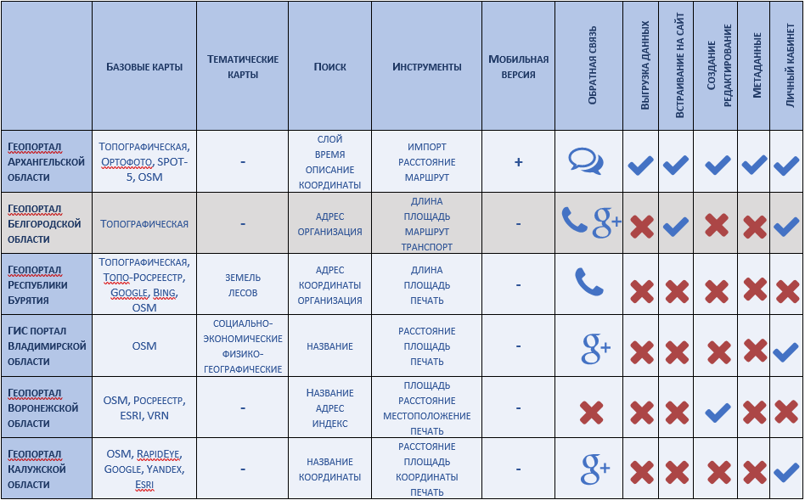
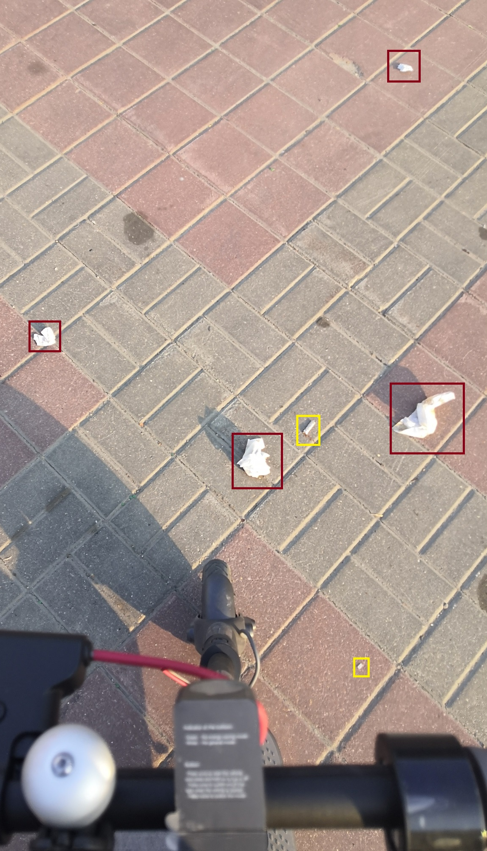
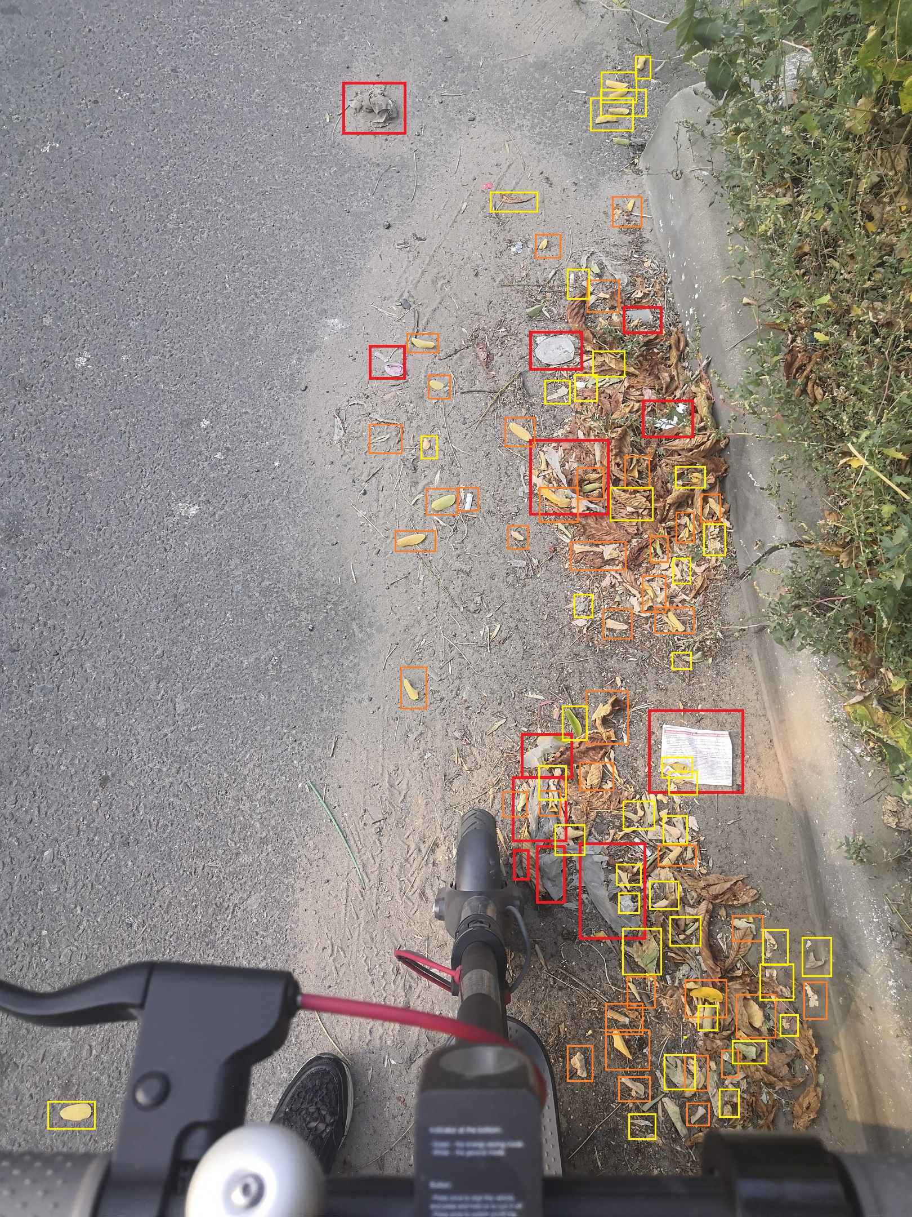
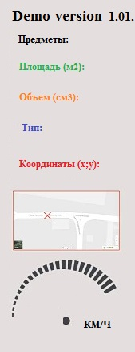
Главный недостаток конкурентов: полное или частичное отсутствие тематических карт и слоев
Отсутствие:
возможности выгрузки данных, информации, трека маршрутов;
возможности редактирования данных;
наличия метаданных (данных об используемых данных);
личного кабинета;
справочной информации;
обратной связи;
поддержание мобильной версии.
ПРЕИМУЩЕСТВО

Slide 7
Красавчик
Команда профи
Эффективность технологии разработок
Высококачественная продукция
Сильная конкурентная позиция
Материально-техническое обеспечение
Заключение контрактов
Дополнительные услуги
Привлечение дополнительного капитала
Формирование положительной репутации
s
w
o
t
Технические неполадки
Внутри рыночная конкуренция (ПО + дополнительные продукты)
Время работы тех оснащения на выезде
Недостаточный первоначальный капитал
Низкая финансовая мотивация сотрудников Погодные условия и Полевые работы
Угроза
ПРОДУКТИВНОСТЬ
Запах Ромашки

Slide 8
Коммерциализация
Бизнес модель
План
УМНИК / СТАРТ
Подача проекта – 2 этапа
Инвестиции
INSERT CONTENTS
На протяжении всего исследования
СТАРТАП
Инвестирование Масштабирование
Грант
Получение грантов на протяжении всей работы
Патент
На протяжении всего исследования
* Доработка ПО – «демозапуск»

Slide 9
Ключевые Ресурсы
Интеллектуальные; исследовательские гранты; реализация исследований; патенты разработок; команда специалистов
Ключевые Партнеры
ВУЗ (НИУ «БелГУ») (площадка для реализации исследований + доступ в лаборатории) инвесторы
Виды деятельности
исследования; разработка; создание образцов; (разработка новинок); создание новинок; логистика; обслуживание
Взаимоотношения с клиентами
Онлайн сервис
Ценностные предложения
полезность исследований; уникальность продукции; актуальность данных
Каналы Сбыта
Сайт
Потоки поступления доходов
патенты и гранты; услуги пользования; представление качественной информации
Потребительский Сегмент
массовый рынок; администрация; частные компании
Структура издержек
Исследования; разработка; сбор данных; ЗП; тех. оборудование;

Slide 10
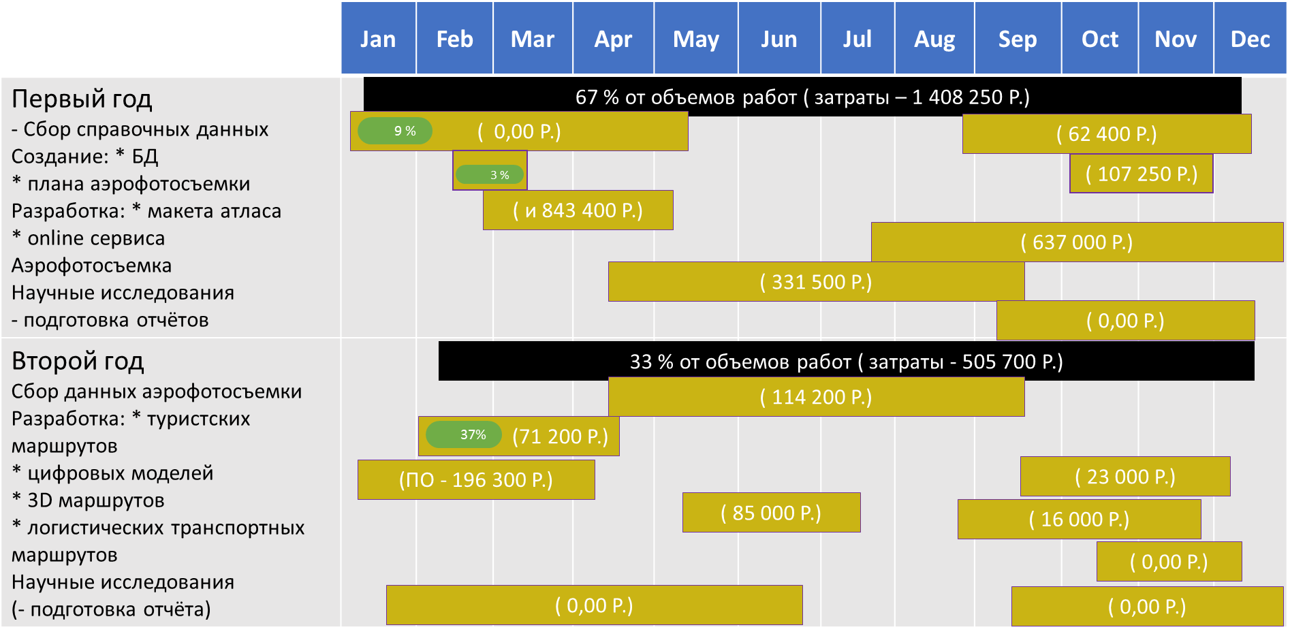
Изучение производственной реализации

Slide 11
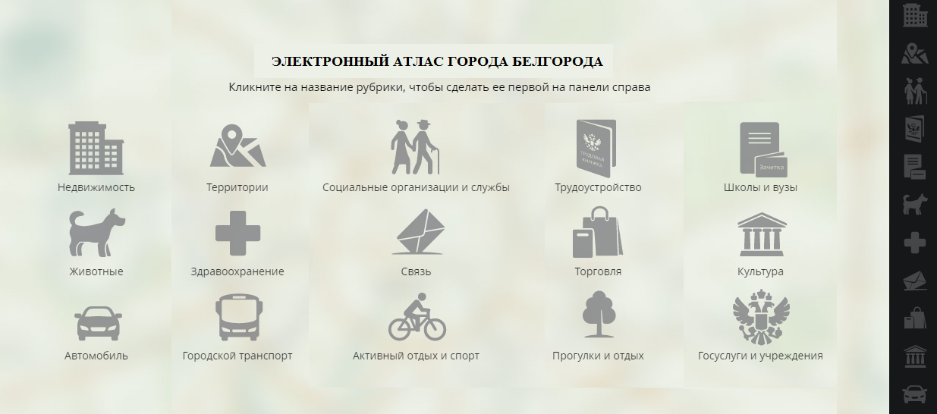

Slide 12
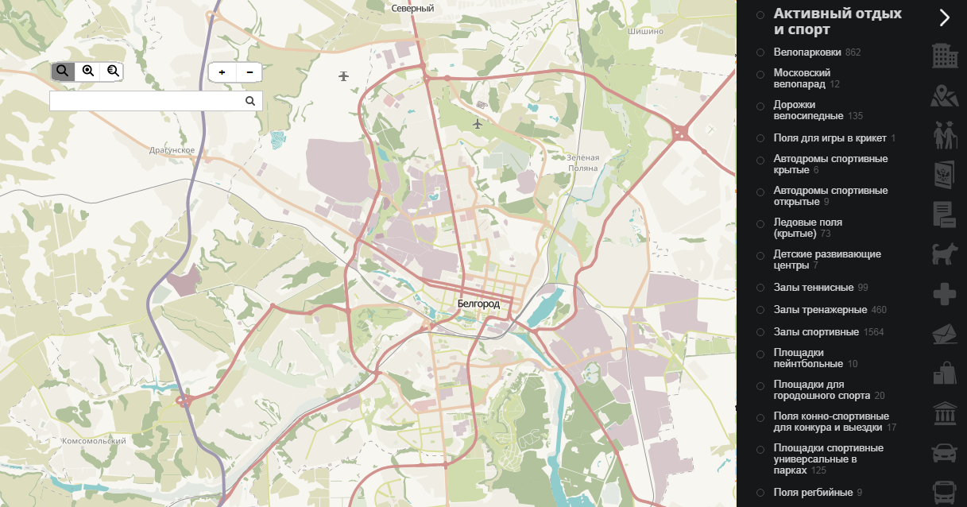

Slide 13
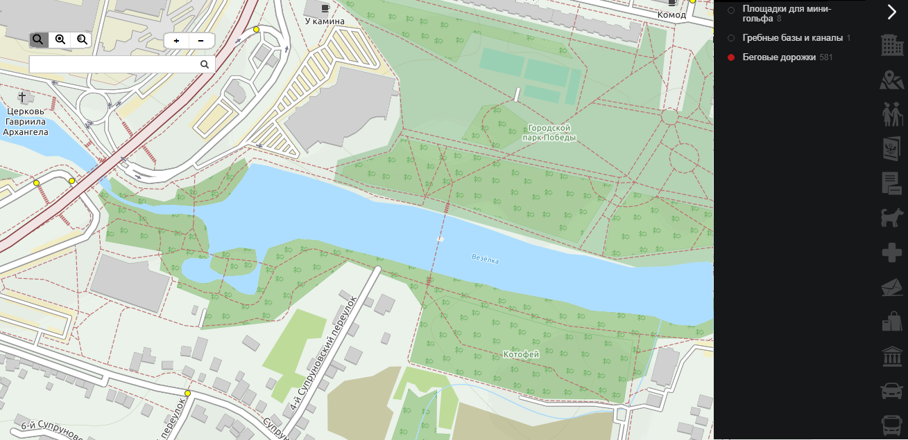

Slide 15
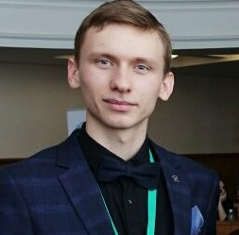
ВЛАДИСЛАВ ВИКТОРОВИЧ КИДАНОВ
EMAIL: KIDANOVVLAD@YANDEX.RU
ТЕЛ: +7 951 142 57 05
г. Белгород
Мы молоды, амбициозны, нам всегда предстоит доказывать, что за нами - достойное Будущее!
01
Разработка регионального Геопортала на основе электронного атласа
02
03

Slide 16
Культурный Белгород
БЕЛГОРОДСКИЙ ГОСУДАРСТВЕННЫЙ НАЦИОНАЛЬНЫЙ ИССЛЕДОВАТЕЛЬСКИЙ УНИВЕРСИТЕТ
НИУ «БелГУ»
Белгород
«У.М.Н.И.К.»
КУЛЬТУРНЫЙ РЕГИОН
глазами подрастающего
«Поколения Z»
Владислав Викторович Киданов

Slide 17
РЕАЛИИ
КОГДА В ЕДИНСТВЕННЫЙ ВЫХОДНОЙ ВСЯ АКТИВНАЯ МОЛОДЕЖЬ СОБИРАЕТСЯ В McDonald’sе

Slide 18
НАДЕЖДА
А ТЫ ТАК НАДЕЯЛСЯ КУДА-НИБУДЬ СХОДИТЬ…

Slide 19
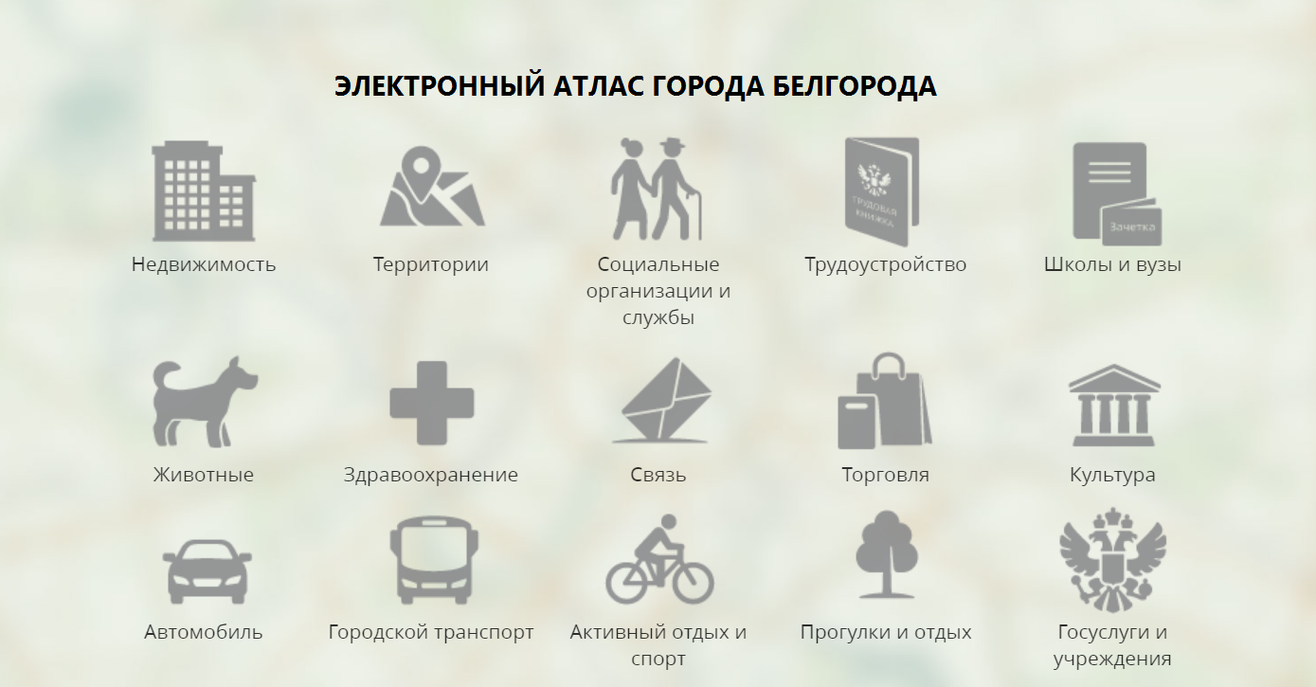
ТАК МОГ ВЫГЛЯДЕТЬ:

Slide 22
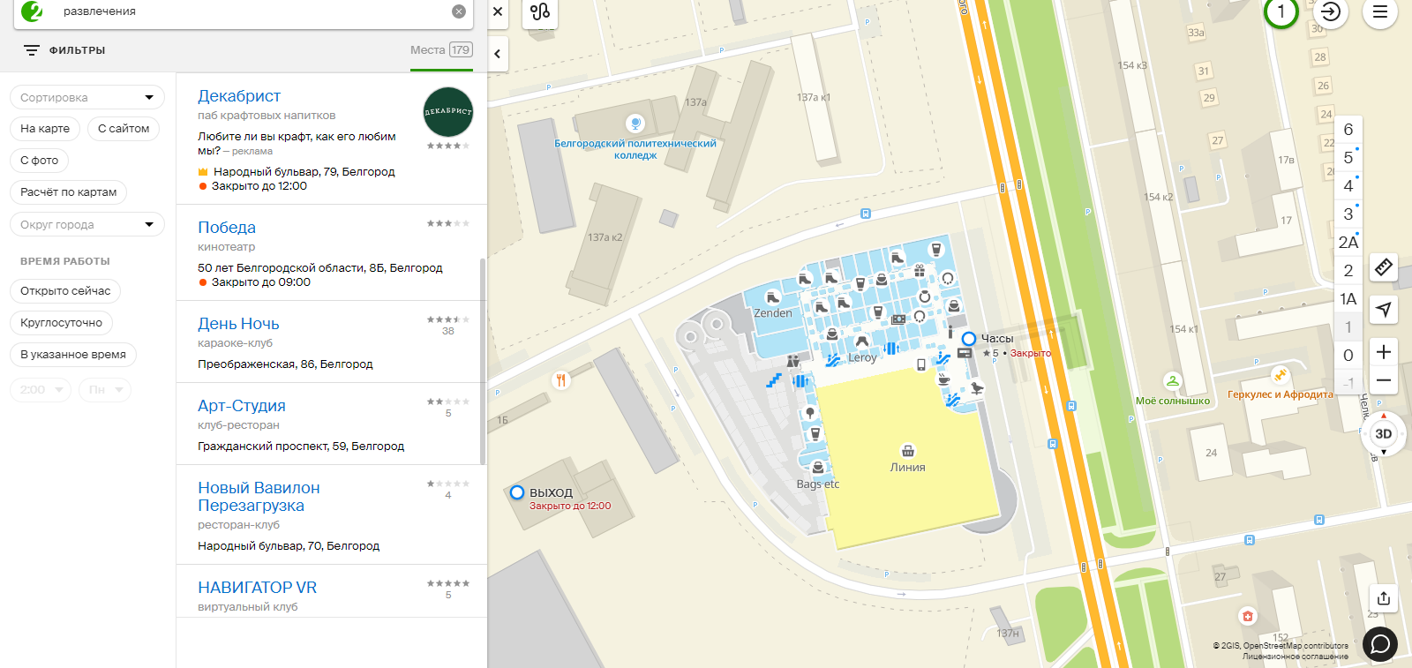
2ГИС Вам – не Культурный Регион!..
Решение проблемы в «2ГИС»:

Slide 23
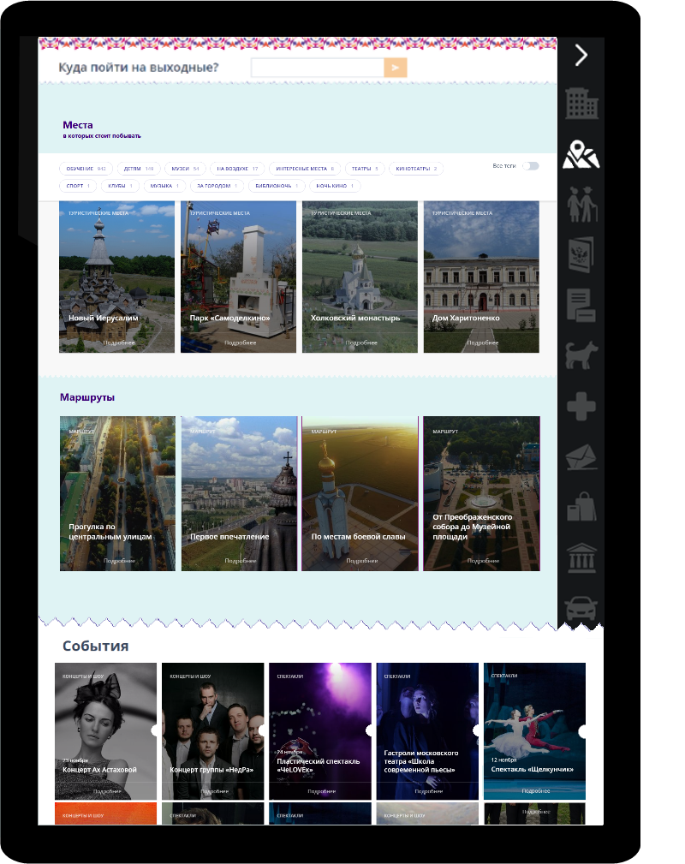
ПРОБЛЕМЫ МОЛОДЕЖИ:
ЛЕНЬ
НЕ УМЕНЕЕ ПЛАНИРОВАТЬ
НЕСАМОСТОЯТЕЛЬНОСТЬ
РЕШЕНИЕ:
Маршрутизатор Событий
Спланирует Подберет варианты Сэкономит время Проложит маршрут

Slide 24
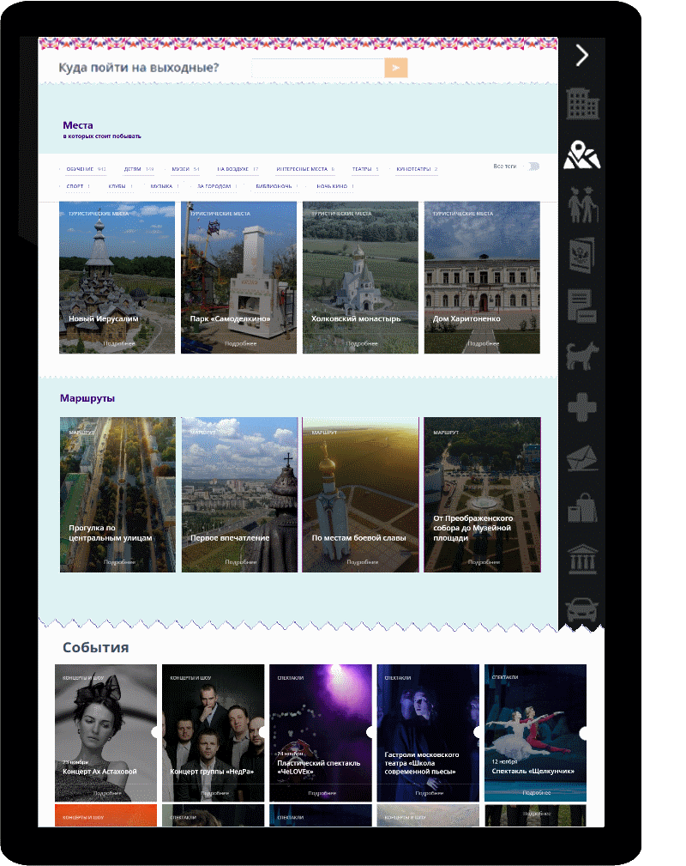
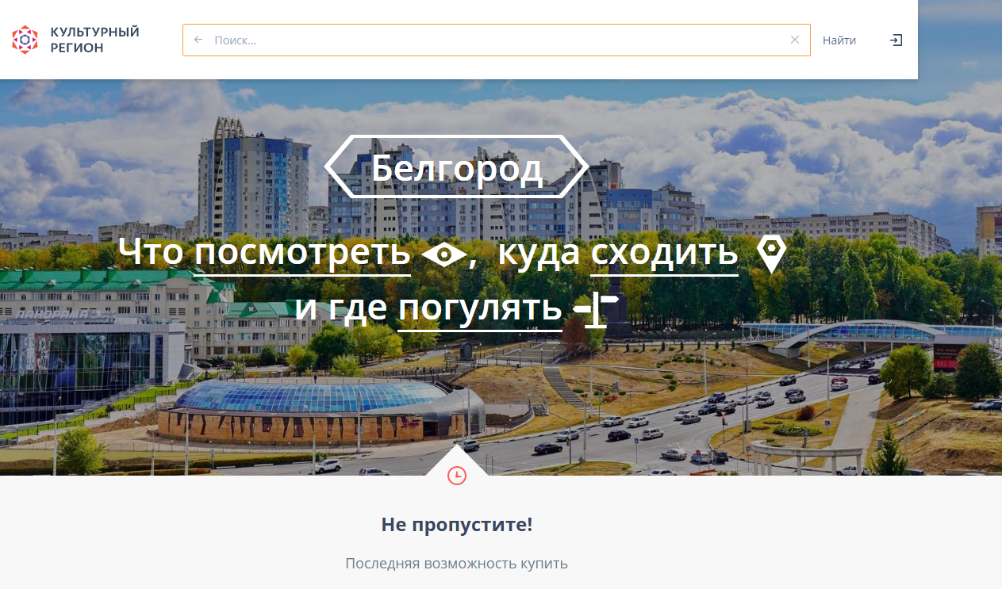
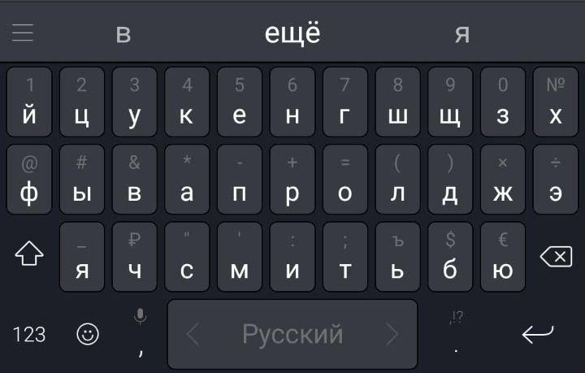
КОНЦЕРТ
Воспользуйтесь МЕНЮ или Поисковиком

Slide 25
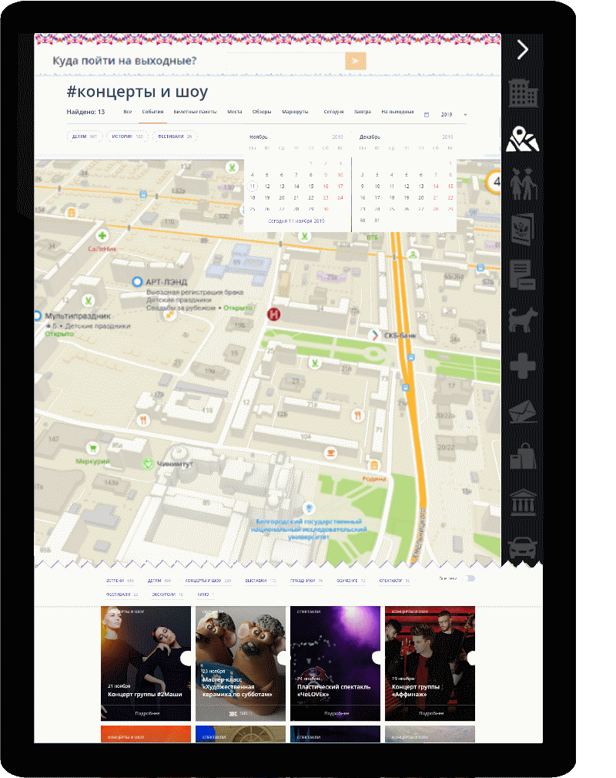
Определите:
Даты
Район

Slide 26
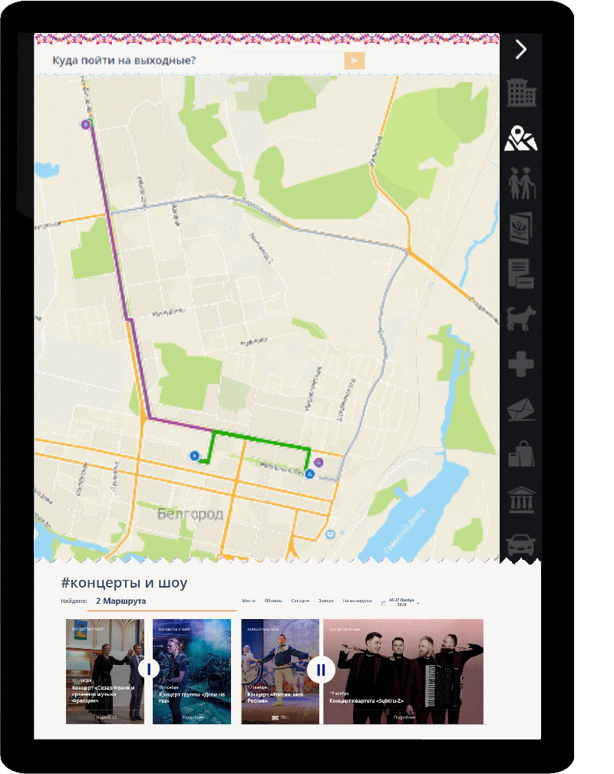
Маршрутизатор
Подберет варианты
Следуйте Лучшему
17:30
20:30
16:30
18:30
Не переживайте за время
Сббт
Вскр

Slide 27
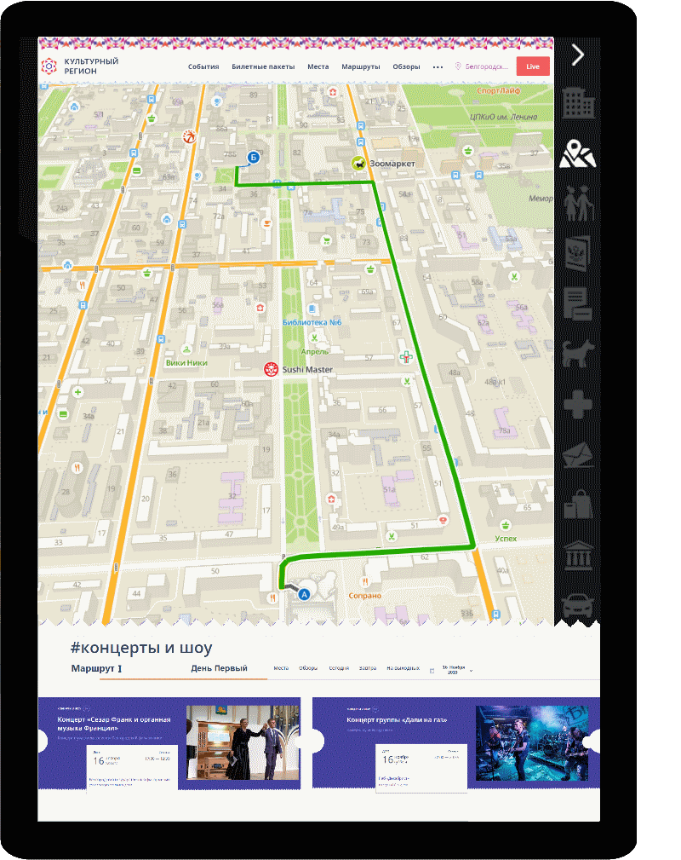
«М» предлагает:
Маршрут активностей
аннотация событий активные ссылки комментарии и мнения фотоотчеты
справочная информация
основные ориентиры

Slide 28
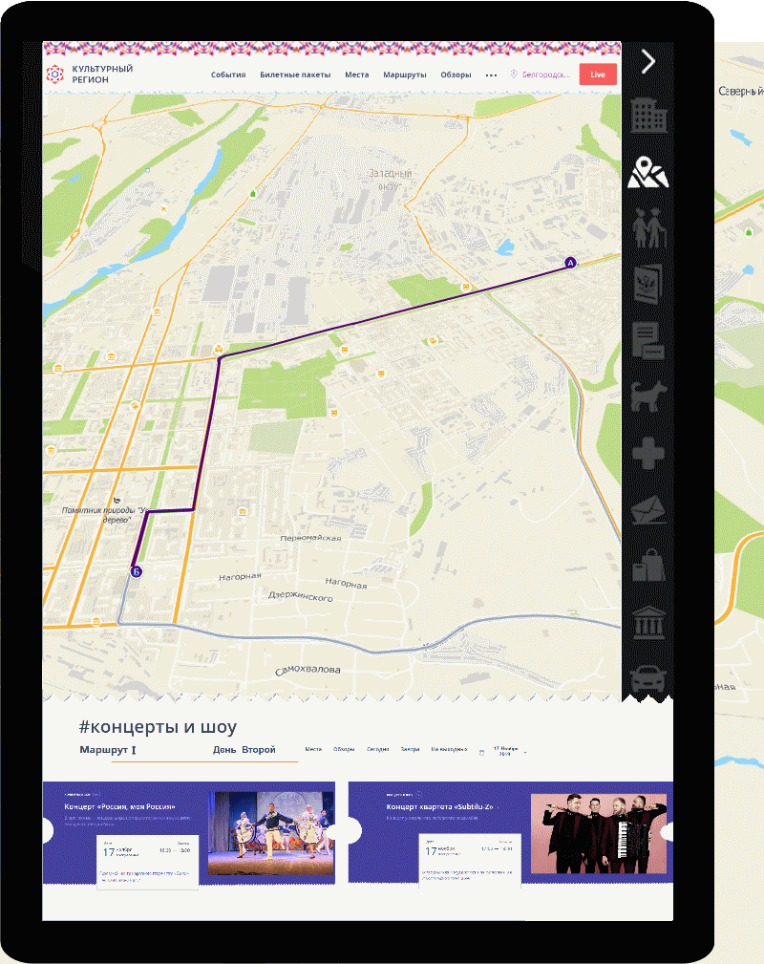
Прокладывайте маршруты даже, если Вы не Турист
Вскр
События города Активный Отдых Развлечения и многое другое!
16:30
18:30

Slide 29
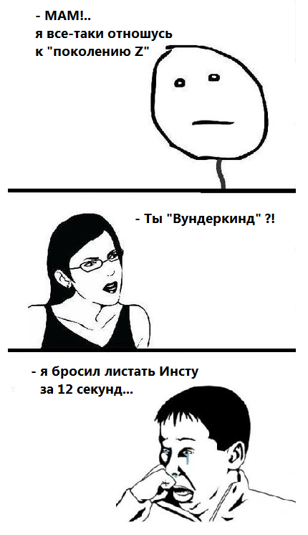
Увлеченность + Технологии = Виртуальная Реальность

Slide 30
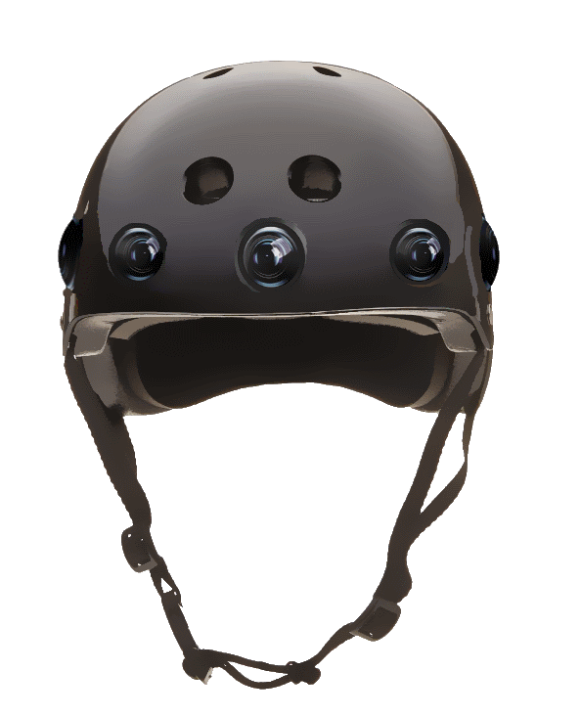
Если нет денег на путешествие или не знаете, как определиться с выбором?
Умный Шлем + ПО = Панорамный маршрут
ЭТО МОЖЕТ ВЫГЛЯДЕТЬ ТАК → → →

